Slide 1
第三章 栈和队列

Slide 2

栈和队列是两种特殊的线性表，是操作受限的线性表，称限定性DS。
线性表 栈 队列
Insert(L, i, x) Insert(S, n+1, x) Insert(Q, n+1, x)
1≤i≤n+1
Delete(L, i) Delete(S, n) Delete(Q, 1)
1≤i≤n
通常称，栈和队列是限定插入和删除只能在表的“端点”进行的线性表。

Slide 3
3.1 栈的类型定义与实现
3.2 栈的应用举例
3.3 递归过程
3.4 队列的类型定义与实现
练习

Slide 4
3.1 栈的类型定义与实现
栈的定义和特点
    定义：限定仅在表尾进行插入或删除操作的线
    性表，表尾—栈顶，表头—栈底，不含
    元素的空表称空栈。
    特点：先进后出（FILO）或后进先出（LIFO）
进栈
出栈
...
栈顶
an
……...
栈s=(a1,a2,……,an)
a2
栈底
a1

Slide 5
例3.1 设一个栈的入栈次序为A,B,C,D,在入栈过程中可以出栈，则得到的出栈序列不可能是 。
(A) A,B,C,D (B) D,C,B,A
(C) A,C,D,B (D) D,A,B,C
答:可以简单地推算, 容易得出D,A,B,C是不可能的,因为D先出来,说明A,B,C,D均在栈中,按照入栈顺序,在栈中顺序应为D,C,B,A ,出栈的顺序只能是D,C,B,A 。所以本题答案为D。

Slide 6
例3.2 设有4个元素a、b、c、d依次入栈，请给出所有可能的出栈次序。
答:所有可能的出栈次序如下:
abcd abdc acbd acdb
adcb bacd badc bcad
bcda bdca cbad cbda
cdba dcba

Slide 7
例3.3 已知一个栈的进栈序列是1,2,3,…,n,其输出序列是p₁,p₂,…,p_{n},若p₁=n,则p_{i}的值 。
(A) i (B) n-i
(C) n-i+1 (D) 不确定
答:当p₁=n时,输出序列必是n,n-1,…,3,2,1,则有:
p₂=n-1,
p₃=n-2,
…,
p_{n}=1
推断出p_{i}=n-i+1,所以本题答案为C。

Slide 8
例3.4 设n个元素进栈序列是1,2,3,…,n,其输出序列是p₁,p₂,…,p_{n},若p₁=3,则p₂的值 。
(A) 一定是2 (B) 一定是1
(C) 不可能是1 (D) 以上都不对
答:当p₁=3时,说明1,2,3先进栈,立即出栈3,然后可能出栈,即为2,也可能4或后面的元素进栈,再出栈。因此,p₂可能是2,也可能是4,…,n,但一定不能是1。所以本题答案为C。

Slide 9
栈的抽象数据类型定义
ADT Stack {
数据对象：
D＝{ a_{i} | a_{i} ∈ElemSet, i=1,2,...,n, n≥0 }
数据关系：
R1＝{ <a_{i-1}, a_{i} >| a_{i-1}, a_{i}∈D, i=2,...,n }
约定a_{n} 端为栈顶，a₁ 端为栈底。
基本操作：
} ADT Stack

Slide 10
InitStack(&S)
DestroyStack(&S)
StackLength(S)
StackEmpty(s)
GetTop(S, &e)
ClearStack(&S)
Push(&S, e)
Pop(&S, &e)
StackTravers(S, visit())

Slide 11
InitStack(&S)
操作结果：构造一个空栈 S。
DestroyStack(&S)
初始条件：栈 S 已存在。
操作结果：栈 S 被销毁。

Slide 12
StackEmpty(S)
初始条件：栈 S 已存在。
操作结果：若栈 S 为空栈，
则返回 TRUE，否则 FALE。

Slide 13
StackLength(S)
初始条件：栈 S 已存在。
操作结果：返回 S 的元素个
数，即栈的长度。

Slide 14
GetTop(S, &e)
初始条件：栈 S 已存在且非空。
操作结果：用 e 返回 S 的栈顶元素。
a₁
a₂
… …
a_{n}

Slide 15
ClearStack(&S)
初始条件：栈 S 已存在。
操作结果：将 S 清为空栈。

Slide 16
Push(&S, e)
初始条件：栈 S 已存在。
操作结果：插入元素 e 为新的
栈顶元素。
a₁
a₂
… …
a_{n}
e

Slide 17
Pop(&S, &e)
初始条件：栈 S 已存在且非空。
操作结果：删除 S 的栈顶元素，并用 e 返回其值。
a₁
a₂
… …
a_{n-1}
a_{n}
e = a_{n}

Slide 18
  顺序栈
类似于线性表的顺序映象实现，利用一组地址连续的存储单元依次存放自栈底到栈顶的数据元素，同时附设指向表尾的指针top，指示栈顶元素在顺序栈中的位置，称为栈顶指针。连续存储单元的基址用指针base指示，称为栈底指针。

Slide 19
//----- 栈的顺序存储表示 -----
#define STACK_INIT_SIZE 100;
typedef struct {
SElemType *base;
SElemType *top;
int stacksize;
} SqStack;
top的初值指向栈底：top=base，此条件也可作为判栈空的条件；
在实际使用中，top 始终指向栈顶元素的下一个位置上；
入栈（插入新的栈顶元素）：top增1；
出栈（删除栈顶元素）： top减1。

Slide 20
栈 满
栈空
top
StackLength(S)
top
top
F
5
5
top
F
5
top
top
E
4
4
E
4
top
top
D
3
3
D
3
top
top
C
2
2
C
2
top
top
B
1
1
B
1
base
base
top
base
top=0
0
A
0
A
0
栈S 空
进栈
出栈
栈顶指针top,指向实际栈顶
前的空位置，初值为0
设数组大小为M
top=0,栈空，此时出栈，则下溢（underflow)
top=M,栈满，此时入栈，则上溢（overflow)
      为减少溢出的概率，可以在同一段内存中同时使用两个栈.
0
M-1
栈1底
栈1顶
栈2顶
栈2底

Slide 21
Status InitStack (SqStack &S, int maxsize)
{ // 构造一个最大空间为 maxsize 的空顺序栈 S
S.base = (SElemType* ) malloc (
STACK_INIT_SIZE *
sizeof(SElemType) );
if (!S.base) exit (OVERFLOW); //存储分配失败
S.top = S.base;
S.stacksize = STACK_INIT_SIZE;
return OK;
}

Slide 22
Status Push (SqStack &S, SElemType e)
{
if (S.top - S.base >= S.stacksize) //栈满
return OVERFLOW; //或者扩充空间
*S.top++ = e;
return OK;
}

Slide 23
Status Pop (SqStack &S, SElemType &e) {
// 若栈不空，则删除S的栈顶元素，
// 用 e 返回其值，并返回OK；
// 否则返回ERROR
if (S.top = = S.base) return ERROR;
e = *--S.top;
return OK;
}

Slide 24
Status GetTop (SqStack S, SElemType &e)
{
// 若栈不空，则用 e 返回S的栈顶元素，
// 并返回OK；否则返回ERROR
if (S.top = = S.base) return ERROR;
e = *(S.top-1);
return OK;
}

Slide 25
链 栈
      结点定义
typedef struct node
{ int data;
struct node *link;
} node;
栈底
栈顶指针
a_{n}
a_{n-1}
a₁
∧
注意: 链栈中指针的方向

Slide 26
      入栈
top
top
栈底
p
x
…...
^
      出栈
q
top
栈底
top
…...
^

Slide 27
3.2 栈的应用举例
例一、 数制转换
例二、 括号匹配的检验
例三、 行编辑程序问题
例四、 迷宫求解
例五、 表达式求值

Slide 28
例一、 数制转换
算法基于原理：
(N)_{d1} = (N div d₂)×d₂ + N mod d₂

Slide 29
例如：（1348)₁₀ = (2504)₈ ，其运算过程如下：
N N div 8 N mod 8
1348 168 4
168 21 0
21 2 5
2 0 2
计算顺序
输出顺序

Slide 30
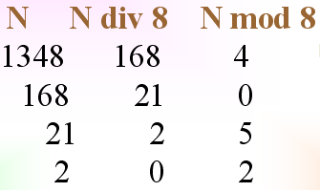
void conversion () {
InitStack(S);
scanf ("%d",N);
while (N) {
Push(S, N % 8);
N = N/8;
}
while (!StackEmpty(S)) {
Pop(S,e);
printf ( "%d", e );
}
} // conversion

Slide 31
例二、 括号匹配的检验
假设在表达式中，只有［］（）两种括号，如：（［］（））、［（［ ］［ ］）］等为正确的格式，［（ ］）或（［（ ））或 （（） ］ ）均为不正确的格式。
检验括号是否匹配的方法可用:
“期待的急迫程度”这个概念来描述。

Slide 32
例如： ［ ( [ ] [ ] ) ]
1 2 3 4 5 6 7 8
当计算机接受了第一个括号“[”后，它期待着与其匹配的第八个括号“]”的出现，然而等来的却是第二个括号“(”，此时第一个括号只能暂时靠边，而迫切等待与第二个括号相匹配的第七个括号“)”的出现，类似地，因等来的是第三个括号，第二个括号只能靠边，此时第二个括号的急迫性要高于第一个括号，依次类推。因此，必须先解决急迫性高的括号！

Slide 33
算法的设计思想：
1）凡出现左括号，则进栈；
2）凡出现右括号，首先检查栈是否空：
若栈空，则表明该“右括号”多余不匹配
否则和栈顶元素比较，
若相匹配，则“左括号出栈”
否则表明不匹配
3）表达式检验结束时，
若栈空，则表明表达式中匹配正确
否则表明“左括号”有余不匹配

Slide 34
Status matching(string& exp) {
int state = 1; i=0；
while (i<Length(exp) && state) {
switch (exp[i]) {
case ”(” ,”[”: {Push(S,exp[i]); i++; break;}
case”)”: {
if(NOT StackEmpty(S)&&GetTop(S)=“(“)
{Pop(S,e); i++;}
else {state = 0;}
break; } … …
}
if (StackEmpty(S)&&state) return OK; …...

Slide 35
例三、行编辑程序问题
常用的文本编辑器如：word、记事本，最简单的文本编辑器实现的功能是：接受用户从终端输入的程序或数据，并存入用户的数据区。
思考：如何实现？
“每接受一个字符即存入存储器” ?
并不恰当！

Slide 36
在用户输入一行的过程中，允许用户输入出差错，并在发现有误时 可以及时更正。
合理的作法是：
设立一个输入缓冲区，用以接受用户输入的一行字符，然后逐行存入用户数据区; 并假设“#”为退格符，“@”为退行符。

Slide 37
假设从终端接受了这样两行字符：
whli##ilr#e（s#*s)
outcha@putchar(*s=#++);
则实际有效的是下列两行：
while (*s)
putchar(*s++);

Slide 38
Void LineEdit ( ) {
InitState(S); ch=getchar( );
DestroyStake(S);
}// LineEdit
while (ch != EOF) { //EOF为全文结束符
while (ch != EOF && ch != '\n') {
switch (ch) {
case '#' : Pop(S, c); break;
case '@': ClearStack(S); break;// 重置S为空栈
default : Push(S, ch); break;
}
ch = getchar( ); // 从终端接收下一个字符
}
将从栈底到栈顶的栈内字符传送至调用过程的数据区；
ClearStack(S); // 重置S为空栈
if (ch != EOF) ch = getchar();
}

Slide 39
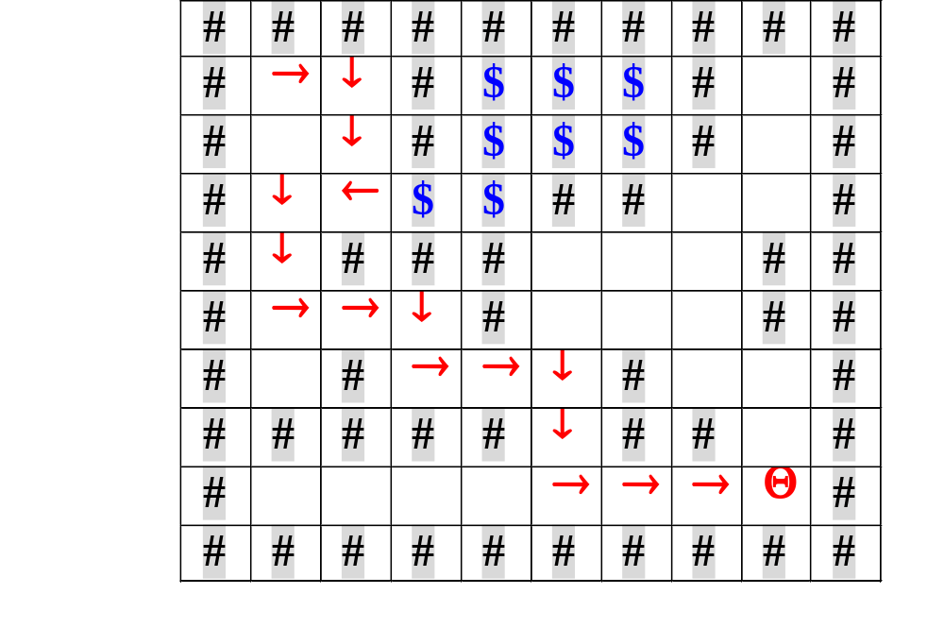
例四、 迷宫求解
通常用的是“穷举求解”的方法

Slide 40
求迷宫路径算法的基本思想是：
若当前位置“可通”，则纳入路径，继续前进;
若当前位置“不可通”，则后退，换方向继续探索;
若四周“均无通路”，则将当前位置从路径中删除出去。
所谓当前位置“可通”，是指未曾走过的通道块，即此位置既不在当前路径上，也不是已删除掉的“不可通”的位置;

Slide 41
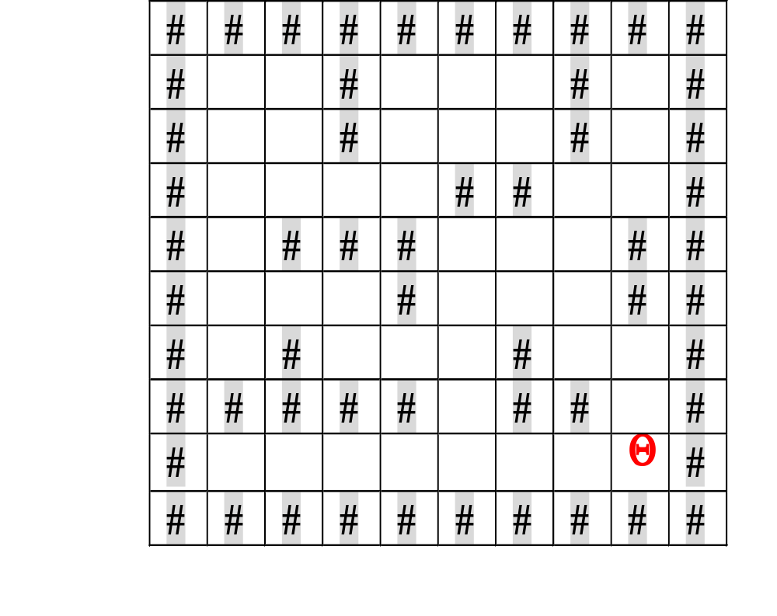
1 4 4
1 5 3
→
←
←
4上
↓
↑
$
$
$
1 6 3
3左
1右
→
→
↓
$
$
$
↑
2 6 4
2下
←
→
→
$
$
↑
2 5 1
2 4 1
3 4 4
3 3 1
3 2 1
3
2 2 2
1 2 2
1 1 1

Slide 42
为了表示迷宫,设置一个数组mg,其中每个元素表示一个方块的状态,为0时表示对应方块是通道,为1时表示对应方块为墙,如图3.3所示的迷宫,对应的迷宫数组mg如下:
int mg[M+1][N+1]={ /*M=10,N=10*/
{1,1,1,1,1,1,1,1,1,1},
{1,0,0,1,0,0,0,1,0,1},
{1,0,0,1,0,0,0,1,0,1},
{1,0,0,0,0,1,1,0,0,1},
{1,0,1,1,1,0,0,0,0,1},
{1,0,0,0,1,0,0,0,0,1},
{1,0,1,0,0,0,1,0,0,1},
{1,0,1,1,1,0,1,1,0,1},
{1,1,0,0,0,0,0,0,0,1},
{1,1,1,1,1,1,1,1,1,1}};

Slide 43
求迷宫中一条从入口到出口的路径的算法：
设定当前位置的初值为入口位置；
do｛
若当前位置可通，
则｛将当前位置插入栈顶；
若该位置是出口位置，则算法结束；
否则切换当前位置的东邻方块为
新的当前位置；
｝
否则
{ … ｝
｝while (栈不空）；

Slide 44
若栈不空且栈顶位置尚有其他方向未被探索，
则设定新的当前位置为: 沿顺时针方向旋转
找到的栈顶位置的下一相邻块；
若栈不空但栈顶位置的四周均不可通，
则｛删去栈顶位置；// 从路径中删去该通道块
若栈不空，则重新测试新的栈顶位置，
直至找到一个可通的相邻块或出栈至栈空；
｝
若栈空，则表明迷宫没有通路。

Slide 45
typedef struct {
int ord;
// 通道块在路径上的“序号”
PosType seat;
// 通道块在迷宫中的“坐标位置”
int di;
// 从此通道块走向下一通道块的“方向”
} SElemType; // 栈的元素类型

Slide 46
Status MazePath ( MazeType maze, PosType start,PosType end ) {
// 若迷宫maze中从入口 start到出口 end的通道,则求得一条存
// 放在栈中(从栈底到栈顶),并返回TRUE；否则返回FALSE
InitStack(S); curpos = start; // 设定“当前位置”为“入口位置”
curstep = 1; // 探索第一步
do {
if (Pass (curpos)) { // 当前位置可通,即未曾走过的通道块
FootPrint (curpos); // 留下足迹
e = ( curstep, curpos, 1 );
Push (S,e); // 加入路径
if ( curpos == end ) return (TRUE); // 到达终点（出口）
curpos = NextPos ( curpos, 1 ); //下一位置是当前位置东邻
curstep++; // 探索下一步
} //if

Slide 47
else { // 当前位置不能通过
if (!StackEmpty(S)) {
Pop (S,e);
while (e.di==4 && !StackEmpty(S)) {
MarkPrint (e.seat); Pop (S,e);
// 留下不能通过的标记，并退回一步
} // while
if (e.di<4) {
e.di++; Push ( S, e); // 换下一个方向探索
curpos = NextPos (curpos, e.di );
// 设定当前位置是该新方向上的相邻块
} } } // if // if // else
} while ( !StackEmpty(S) );
return (FALSE);
} // MazePath

Slide 48
例五、 表达式求值
限于双目运算符的表达式定义:
表达式 ::= (操作数) + (运算符) + (操作数)
操作数 ::= 简单变量 | 表达式
简单变量 :: = 标识符 | 无符号整数

Slide 49
表达式求值的算法是 “算符优先法”。
例如：3*（7 – 2 ）
（1）要正确求值，首先了解算术四则运算的规则：
a. 从左算到右
b. 先乘除，后加减
c. 先括号内，后括号外
由此，此表达式的计算顺序为：
3*（7 – 2 ）= 3 * 5 = 15

Slide 50
（2）根据上述三条运算规则，在运算的每一步中，对任意相继出现的算符θ1和θ2 ，都要比较优先权关系。
算符优先法所依据的算符间的优先关系见表3.1
由表可看出，右括号 ) 和井号 # 作为θ2时级别最低；
由c 规则得出： * ，/， + ，-为θ1时的优先权低于‘（’，高于‘）’
由a规则得出：‘（’=‘）’ 表明括号内运算，已算完。
‘ # ’=‘ # ’ 表明表达式求值完毕。

Slide 51
（3）算法思想：
设定两栈：操作符栈 OPTR ，操作数栈 OPND
栈初始化：设操作数栈 OPND 为空；操作符栈 OPTR 的栈底元素为表达式起始符 ‘#’；
依次读入字符：是操作数则入OPND栈，是操作符则要判断：
if 操作符<栈顶元素，则退栈、计算，结果压入OPND栈；
操作符 = 栈顶元素且不为‘#’，
脱括号（弹出左括号）；
操作符 > 栈顶元素，压入OPTR栈。

Slide 52
OPTR
OPND
INPUT
OPERATE
#
3*(7-2)#
Push(opnd,’3’)
#
3
*(7-2)#
Push(optr,’*’)
#,*
3
(7-2)#
Push(optr,’(’)
#,*,(
3
7-2)#
Push(opnd,’7’)
#,*,(
3,7
-2)#
Push(optr,’-’)
#,*,(,－
3,7
2)#
Push(opnd,’2’)
#,*,(,－
3,7,2
)#
Operate(7-2)
#,*,(
3,5
)#
Pop(optr)
#,*
3,5
#
Operate(3*5)
#
15
#
GetTop(opnd)

Slide 53
Status EvaluateExpression( OperandType &result) {
InitStack(OPND); InitStack(OPTR);Push(OPTR ,’#’);c=getchar();
while((c!=‘#’) || (GetTop(OPTR)!=‘#’))
{ if (!In(c,OP)) { Push(OPND,c); c=getchar();}
else switch(compare(GetTop(OPTR), c))
{case ‘<’ : Push(OPTR , c); c=getchar(); break;
case ‘=’: Pop(OPTR, x); c=getchar(); break;
case ‘>’ : Pop(OPTR, theta); Pop(OPND, b);Pop(OPND,a);
result= Operate(a,theta,b); Push(OPND,result);
c=getchar();break;
} //switch }//while
result=GetTop(OPND);}//EvaluateExpression

Slide 54
3.3递归过程
当在一个函数的运行期间调用另一个函数时，在运行该被调用函数之前，
需先完成三项任务：
将所有的实际参数、返回地址等信息传递给被调用函数保存;
为被调用函数的局部变量分配存储区;
将控制转移到被调用函数的入口。

Slide 55
从被调用函数返回调用函数之前，应该完成下列三项任务：
保存被调函数的计算结果;
释放被调函数的数据区;
依照被调函数保存的返回地址将控制转移到调用函数。

Slide 56
多个函数嵌套调用的规则是:
后调用的先返回 ！
此时的内存管理实行“栈式管理”
例如：
void main( ) void a( ) void b( )
{ … { … { …
a( ); b( ); …
… … …
}//main }// a }// b
函数b的数据区
函数a的数据区
Main的数据区

Slide 57
递归函数执行的过程可视为同一函数进行嵌套调用，例如：
递归工作栈：递归执行过程中占用的数据区。
递归工作记录：每一层的递归参数合成一个记录。
当前活动记录：栈顶记录指示当前层的执行情况。
当前环境指针：递归工作栈的栈顶指针。
      本例执行情况：
        递归工作栈保存内容：形参n,x,y,z和返回地址
        返回地址用行编号表示
n x y z 返回地址

Slide 58
    Tower of Hanoi问题
      问题描述：有A,B,C三个塔座，A上套有n个直径不同的圆盘，按直径从小到大叠放，形如宝塔,编号1,2,3……n。要求将n个圆盘从A移到C，叠放顺序不变，移动过程中遵循下列原则：
        每次只能移一个圆盘
        圆盘可在三个塔座上任意移动
        任何时刻，每个塔座上不能将大盘压到小盘上
1
2
3
A
B
C
      解决方法：
        n=1时，直接把圆盘从A移到C
        n>1时，先把上面n-1个圆盘从A移到B,然后将n号盘从A移到C,再将n-1个盘从B移到C。即把求解n个圆盘的Hanoi问题转化为求解n-1个圆盘的Hanoi问题，依次类推，直至转化成只有一个圆盘的Hanoi问题
      算法：

Slide 59
0void hanoi (int n, char x, char y, char z) {
// 将塔座x上按直径由小到大且至上而下编号为1至n
// 的n个圆盘按规则搬到塔座z上，y可用作辅助塔座。
1 if (n==1)
2 move(x, 1, z); // 将编号为１的圆盘从x移到z
3 else {
hanoi(n-1, x, z, y); //将x上编号为１至n-1的圆盘移到y, z作辅助塔
move(x, n, z); // 将编号为n的圆盘从x移到z
6 hanoi(n-1, y, x, z); // 将y上编号为１至n-1的圆盘移到z, x作辅助塔
7 }
8 }
n x y z 返回地址

Slide 60
main()
{ int m;
printf("Input number of disks”);
scanf("%d",&m);
printf(”Steps : %3d disks”,m);
hanoi(m,'A','B','C');
(0) }
void hanoi(int n,char x,char y,char z)
(1) {
(2) if(n==1)
(3) move(1,x,z);
(4) else{
(5) hanoi(n-1,x,z,y);
(6) move(n,x,z);
(7) hanoi(n-1,y,x,z);
(8) }
(9) }
1
2
3
A
B
C
3 A B C 0
2 A C B 6
3 A B C 0
1 A B C 6
2 A C B 6
3 A B C 0
2
1
3
A
B
C
2 A C B 6
3 A B C 0

Slide 61
main()
{ int m;
printf("Input the number of disks
scanf("%d",&m);
printf("The steps to moving %3d
hanoi(m,'A','B','C');
(0) }
void hanoi(int n,char x,char y,char z)
(1) {
(2) if(n==1)
(3) move(1,x,z);
(4) else{
(5) hanoi(n-1,x,z,y);
(6) move(n,x,z);
(7) hanoi(n-1,y,x,z);
(8) }
(9) }
2 A C B 6
3 A B C 0
3
2
1
A
B
C
1 C A B 8
2 A C B 6
3 A B C 0
3
1
2
A
B
C
2 A C B 6
3 A B C 0
3 A B C 0

Slide 62
main()
{ int m;
printf("Input the number of disks
scanf("%d",&m);
printf("The steps to moving %3d
hanoi(m,'A','B','C');
(0) }
void hanoi(int n,char x,char y,char z)
(1) {
(2) if(n==1)
(3) move(1,x,z);
(4) else{
(5) hanoi(n-1,x,z,y);
(6) move(n,x,z);
(7) hanoi(n-1,y,x,z);
(8) }
(9) }
3 A B C 0
1
3
2
A
B
C
2 B A C 8
3 A B C 0
1 B C A 6
2 B A C 8
3 A B C 0
1
2
3
A
B
C
2 B A C 8
3 A B C 0

Slide 63
main()
{ int m;
printf("Input the number of disks
scanf("%d",&m);
printf("The steps to moving %3d
hanoi(m,'A','B','C');
(0) }
void hanoi(int n,char x,char y,char z)
(1) {
(2) if(n==1)
(3) move(1,x,z);
(4) else{
(5) hanoi(n-1,x,z,y);
(6) move(n,x,z);
(7) hanoi(n-1,y,x,z);
(8) }
(9) }
2 B A C 8
1
2
3 A B C 0
3
A
B
C
1 A B C 8
2 B A C 8
3 A B C 0
1
2
A
B
3
C
2 B A C 8
3 A B C 0
3 A B C 0
栈空

Slide 64
3.4 队列的类型定义和实现
  队列的定义及特点
    定义：队列是限定只能在表的一端进行插入，在表的另一端进行删除的线性表
      队尾(rear)——允许插入的一端
      队头(front)——允许删除的一端
    队列特点：先进先出(FIFO)
出队
a1 a2 a3…………………….an
入队
front
rear
队列Q=(a1,a2,……,an)
    双端队列
出队
出队
入队
a1 a2 a3…………………….an
入队
端1
端2

Slide 65
队列的抽象数据类型定义
ADT Queue {
数据对象：
D＝{a_{i} | a_{i}∈ElemSet, i=1,2,...,n, n≥0}
数据关系：
R1＝{ <a _{i-1},a_{i} > | a_{i-1}, a_{i} ∈D, i=2,...,n}
约定其中a₁ 端为队列头， a_{n} 端为队列尾
基本操作：
} ADT Queue

Slide 66
队列的基本操作：
InitQueue(&Q)
DestroyQueue(&Q)
QueueEmpty(Q)
QueueLength(Q)
GetHead(Q, &e)
ClearQueue(&Q)
EnQueue(&Q, e)
DeQueue(&Q, &e)
QueueTravers(Q, visit())

Slide 67
InitQueue(&Q)
操作结果：构造一个空队列Q。
DestroyQueue(&Q)
初始条件：队列Q已存在。
操作结果：队列Q被销毁，
不再存在。

Slide 68
QueueEmpty(Q)
初始条件：队列Q已存在。
操作结果：若Q为空队列，则 返回TRUE，否则返回FALSE。

Slide 69
QueueLength(Q)
初始条件：队列Q已存在。
操作结果：返回Q的元素个数，即队列的长度。

Slide 70
GetHead(Q, &e)
初始条件：Q为非空队列。
操作结果：用e返回Q的队头元素。
a₁
a₂
… …
a_{n}

Slide 71
ClearQueue(&Q)
初始条件：队列Q已存在。
操作结果：将Q清为空队列。

Slide 72
EnQueue(&Q, e)
初始条件：队列Q已存在。
操作结果：插入元素e为Q的新的队尾元素。
a₁
a₂
… …
a_{n}
e

Slide 73
DeQueue(&Q, &e)
初始条件：Q为非空队列。
操作结果：删除Q的队头元素，并用e返回其值。
a₁
a₂
… …
a_{n}

Slide 74
3.5 队列类型的实现
链 队 列——链式映象
循环队列——顺序映象

Slide 75
链队列——链式映象
typedef struct QNode {// 结点类型
QElemType data;
struct QNode *next;
} QNode, *QueuePtr;

Slide 76
typedef struct { // 链队列类型
QueuePtr front; // 队头指针
QueuePtr rear; // 队尾指针
} LinkQueue;
…
Q.front
Q.rear
a₁
a_{n}
∧
Q.front
Q.rear
空队列
∧

Slide 77
Status InitQueue (LinkQueue &Q) {
// 构造一个空队列Q
Q.front = Q.rear = (QueuePtr)malloc(
sizeof(QNode));
if (!Q.front) exit (OVERFLOW);
//存储分配失败
Q.front->next = NULL;
return OK;
}

Slide 78
Status DeQueue (LinkQueue &Q, QElemType &e) {
// 若队列不空，则删除Q的队头元素，
//用 e 返回其值，并返回OK；否则返回ERROR
if (Q.front == Q.rear) return ERROR;
p = Q.front->next; e = p->data; // 带头结点
Q.front->next = p->next;
free (p);
return OK;
}
if (Q.rear == p) Q.rear = Q.front;
Q.front
Q.rear
a₁
∧

Slide 79
Status EnQueue (LinkQueue &Q,
QElemType e) {
// 插入元素e为Q的新的队尾元素
p = (QueuePtr)malloc(sizeof(QNode));
if (!p) exit (OVERFLOW); //存储分配失败
p->data = e; p->next = NULL;
Q.rear->next = p; Q.rear = p;
return OK;
}

Slide 80
——顺序映象
  队列的顺序存储结构
    实现：用一维数组实现sq[M-1]
rear
5
5
5
J6
5
4
4
4
J5
4
rear
rear
3
3
3
front
J4
3
rear
front
2
J3
2
J3
2
2
rear
front
1
J2
1
J2
1
1
rear = 0
front=0
front
front
J1
front
J1
0
0
0
0
队空
J1,J2,J3入队
J1,J2,J3出队
J4,J5,J6入队
设两个指针front,rear,约定：
rear指示队尾元素下一位置；
front指示队头元素，
初值front=rear=0。
空队列条件：front==rear
入队列：sq[rear++]=x;
出队列：x=sq[front++];

Slide 81
    存在问题
      设数组大小为M，则：
      当front=0,rear=M时，再有元素入队发生溢出——真溢出
      当front≠0,rear=M时，再有元素入队发生溢出——假溢出
    解决方案 ？
      队首固定，每次出队剩余元素向下移动——浪费时间，效率低
      发生假溢出时再移动
      循环队列
        基本思想：把队列设想成环形，让sq[0]接在sq[M-1]之后，若rear==M,则令rear=0;
rear
M-1
…...
        实现：利用“取模”运算
        入队： sq[rear]=x; rear=(rear+1)%M;
        出队： x=sq[front]; front=(front+1)%M;
0
1
…...
front

Slide 82

队空：front==rear
队满：front==rear
rear
5
4
0
3
1
front
2
rear
front
J5
J4
5
J6
4
0
J4,J5,J6出队
3
1
2
front
J7,J8,J9入队
rear
J5
rear
J6
J4
5
初始状态
4
0
3
1
J7
J9
2
解决方案：
1.另外设一个标志以区别队空、队满
2.少用一个元素空间：
队空：front == rear
队满：(rear+1)% M == front
J8

Slide 83
循环队列的实现
#define MAXQSIZE 100 //最大队列长度
typedef struct {
QElemType *base; // 动态分配存储空间
int front; // 头指针，若队列不空，
// 指向队列头元素
int rear; // 尾指针，若队列不空，指向
// 队列尾元素 的下一个位置
} SqQueue;

Slide 84
Status InitQueue (SqQueue &Q,
int maxsize) {
// 构造一个最大存储空间为 maxsize 的
// 空循环队列 Q
Q.base =(QElemType *)malloc
(maxsize *sizeof(QElemType);
if (!Q.base) exit (OVERFLOW);
Q.front = Q.rear = 0;
return OK;
}

Slide 85
Queuelength(SqQueue Q)
{
Return (Q.rear-Q.front+MAXQSIZE)% MAXQSIZE
}

Slide 86
Status EnQueue (SqQueue &Q, ElemType e) { // 插入元素e为Q的新的队尾元素
if ((Q.rear+1) % MAXQSIZE == Q.front)
return ERROR; //队列满
Q.base[Q.rear] = e;
Q.rear = (Q.rear+1) % MAXQSIZE;
return OK;
}

Slide 87
Status DeQueue (SqQueue &Q, ElemType &e) { // 若队列不空，则删除Q的队头元素，
// 用e返回其值，并返回OK; 否则返回ERROR
if (Q.front == Q.rear) return ERROR;
e = Q.base[Q.front];
Q.front = (Q.front+1) % MAXQSIZE;
return OK;
}

Slide 88
练 习
B
1、设一数列的顺序为1，2，3，4，5，6，通过队列操作可以得到（ ）的输出序列。
A、 3，2，5，6，4，1 B、 1，2，3，4，5，6
C、 6，5，4，3，2，1 D、 4，5，3，2，6，1
2、若进栈序列为整数1、2、3，则通过进栈和出栈操作可能得到的整数的不同排列个数为（ ）。
A、3 B、4 C、5 D、6
C

Slide 89
读程序或函数，回答问题
3、设链式存储线性表的数据类型定义如下
typedef char DataType;
typedef struct node {
DataType data;
Struct node *next;
} ListNode;
带头结点的链表L是一个递增有序链表，按链接顺序，它们的值依次为
1、3、5、7、9、10、11、14
则经函数调用 Ex(L，5，10)后，链表 L中的元素依次是什么？
试指出函数完成什么工作。
void Ex(ListNode *L, DataType min, DataType max)
{ ListNode *p, *q, *r;
q = L; p = L->next; //链表L带头结点
while(p && p->data <= min) {
q = p; p = p->next;
}
while(p && p->data < max) {
r = p; p = p->next; free(r);
}
q->next = p;
}

Slide 90
4、如指针为 L的链表（带头结点）有10个元素，按链接顺序，它们的值依次为 4、3、4、5、3、6、4、7、3、5，
则经函数调用 Tp(L)后，链表 L中的元素依次是什么？
typedef char DataType;
typedef struct node {
DataType data;
Struct node *next;
} ListNode;
void Tp(ListNode *L)
{ ListNode *p, *q, *r;
for(p = L; p; p = p->next)
for(q = p, r = q->next; r; r = q->next)
if (r->data != p->data) q = r;
else {
q->next = r->next; free(r);
}
}

Slide 91
5、以下函数中，h是带头结点的双向循环链表的头指针。
  说明函数的功能 。
status Ju (DlistNode *h)
{ DlistNode *p, *q;
p = h->next; q = h->prior;
while(p!=q && p->prior != q)
if(p->data == q->data) {
p = p->next; q= q->prior;
}
else return False;
return True;
}

Slide 92
6、简述以下算法功能(栈和队列的元素类型SElemType为int) 。
（1）
status algo1(Stack S)
{ int i, n, A[255];
n=0;
while(!StackEmtpy(S))
{
n++; Pop(S, A[n]);
}
for(i=1; i<=n; i++)
Push(S, A[i]);
}

Slide 93
（2）
status algo2(Stack S, int e)
{ Stack T; int d;
InitStack(T);
while(!StackEmtpy(S))
{
Pop(S, d);
if (d!=e) Push(T, d);
}
while(!StackEmpty(T))
{ Pop(T, d); Push(S, d); }
}

Slide 94
（3）
status algo3(Queue &Q)
{ Stack S; int d;
InitStack(S);
while(!QueueEmtpy(Q))
{
DeQueue(Q, d); Push(S, d);
}
while(!StackEmpty(S))
{ Pop(S, d); EnQueue(Q, d); }
}

Slide 95
7： 写出以下程序的输出结果（队列中元素类型QElemType为char）
Void main()
{
Queue Q; InitQueue(Q);
Char x=’e’, y=’c’;
EnQueue(Q,’h’); EnQueue(Q,’r’); EnQueue(Q,y);
DeQueue(Q,x); EnQueue(Q,x);
DeQueue(Q,x); EnQueue(Q,’a’);
While(!QueueEmpty(Q))
{
DeQueue(Q,y);
Printf(y);
}
Printf(x);
}

Slide 96

8. 一循环队列如下图所示，若先删除4个元素，接着再插入4个元素，请问队头和队尾指针分别指向哪个位置?
front
front
J2 J3
J8 J9
front
J7
rear
front
J1 J4
front
J6 J5
J5
front
front
rear
解：由图可知，队头和队尾指针的初态分别为front=1和rear=6。
删除4个元素后front=5；再插入4个元素后，r=(6+4)%6=4

